Slide 1
Тема: Принтеры

Slide 2
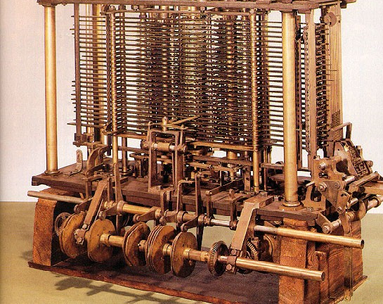
Попытка создания первого принтера была предпринята еще в 1834 году. Его изобретателем стал английский математик Чарльз Бэббидж. Свое устройство он назвал «самопечатающей машиной». Оно было невероятно сложным, весило около 5 тонн и комплектовалось из 10 000 деталей. Попытка оказалась неудачной, машина не работала.

Slide 3
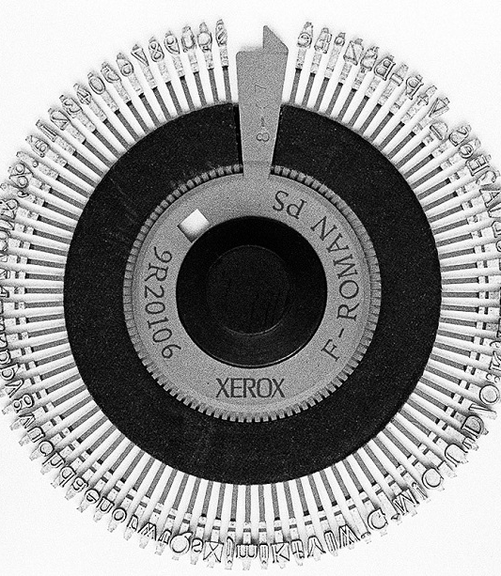
Первый лепестковый принтер появился в продаже в 1953 году. Он был создан компанией Remington-Rand и получил название UNIPRINTER. Устройство могло печатать до 600 строк в минуту и сильно напоминало обычную печатную машинку. Его основным элементом был вращающийся вокруг оси диск в виде ромашки с расположенными на лепестках символами. Он и послужил основой для названия технологии печати.

Slide 4
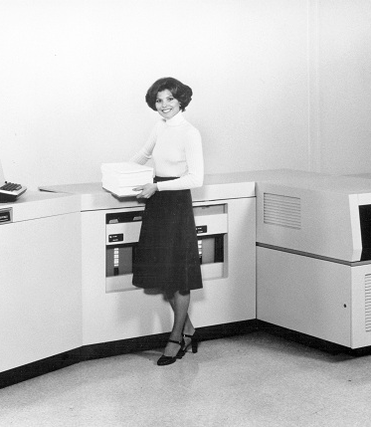
Первый матричный принтер был создан в 1964 году корпорацией Seiko Epson. Он работал по другой технологии и формировал изображение из точек. Крупнейшим производителем таких устройств стала компания Centronics Data Computer.

Slide 5
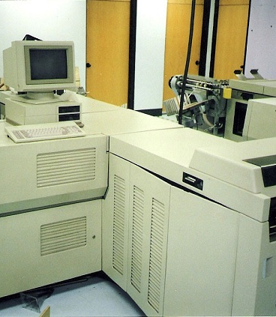
Основой для лазерных принтеров стал электрографический метод печати. Он был изобретен Честером Карлсоном еще в 1938 году, но первое устройство было изготовлено только в 1971 году и называлось EARS. Его создателем стал сотрудник компании Xerox Гэри Старквеатор.
Принтер оказался неудачным и в продажу не попал. Доработка потребовала нескольких лет и только в 1977 году была выпущена первая коммерческая модель принтера – Xerox 9700 Electronic Printing System.

Slide 6
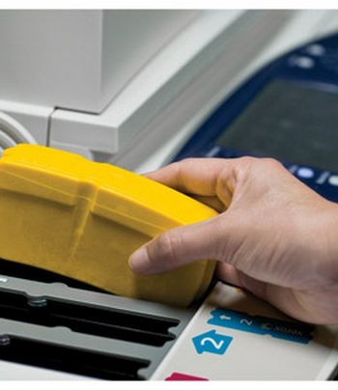
Эволюция принтеров на протяжении нескольких десятков лет неизменно сопровождается любопытными открытиями. Так, интересным направлением для переноса изображения на бумагу является твердочернильная печать.

Slide 7
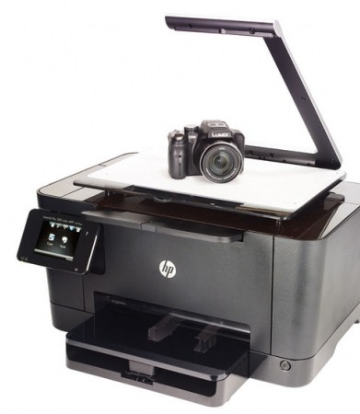
Компания Hewlett-Packard отметилась целым рядом изобретений. Наиболее известными среди них стало создание 3D-сканеров и разработка технологии облачной печати. 3D-сканер TopShotLaserjet Pro M275 был создан в 2011 году.

Slide 8
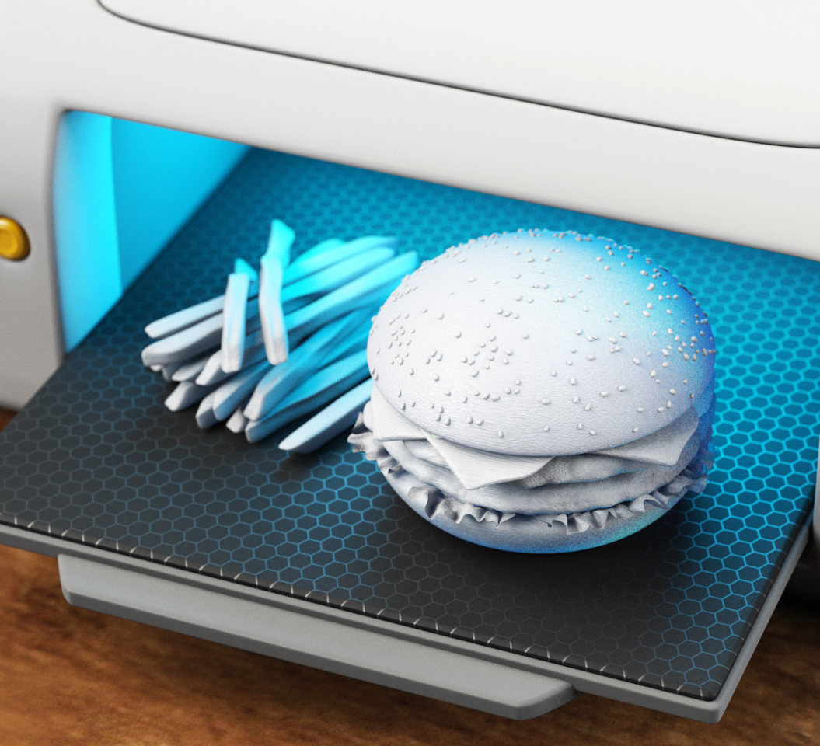
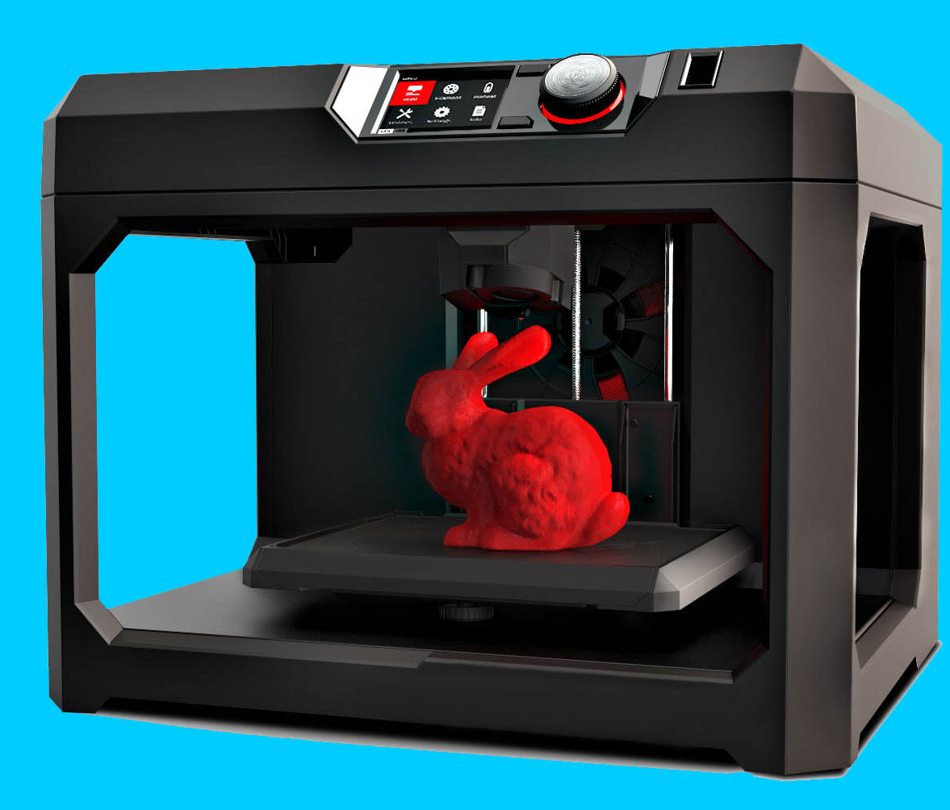
Настоящим прорывом стало изобретение технологии 3D-печати. Ее основоположником является Чак Халл. Первый 3D-принтер был создан в 1988 году компанией 3D Systems, а в 1993 году началось их массовое производство.

Slide 9
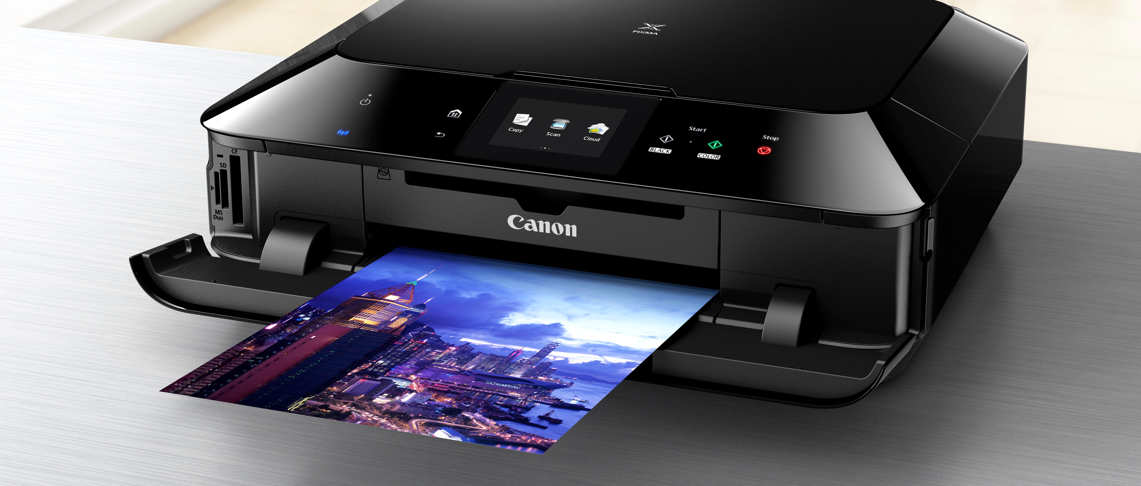
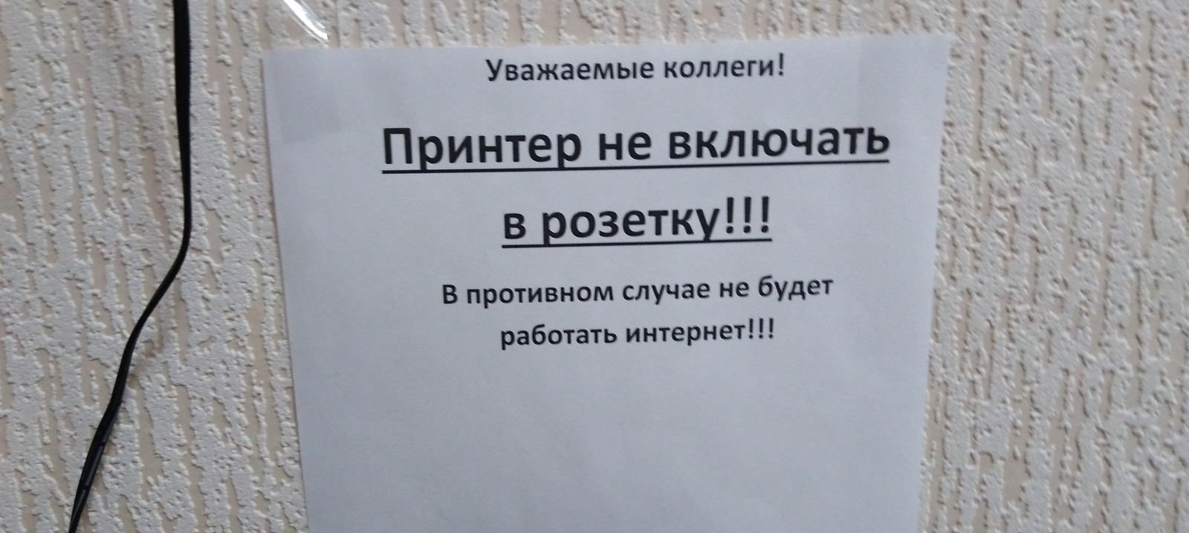
При́нтер, внешнее устройство ЭВМ, используемое компьютерами и другими цифровыми устройствами для создания физических копий цифровых документов, изображений или графики на различных типах носителей (бумага, прозрачные плёнки, этикетки и др.). Перевод электронных данных в читаемый формат на физический носитель осуществляется с использованием чернил, тонера или других способов печати.

Slide 10
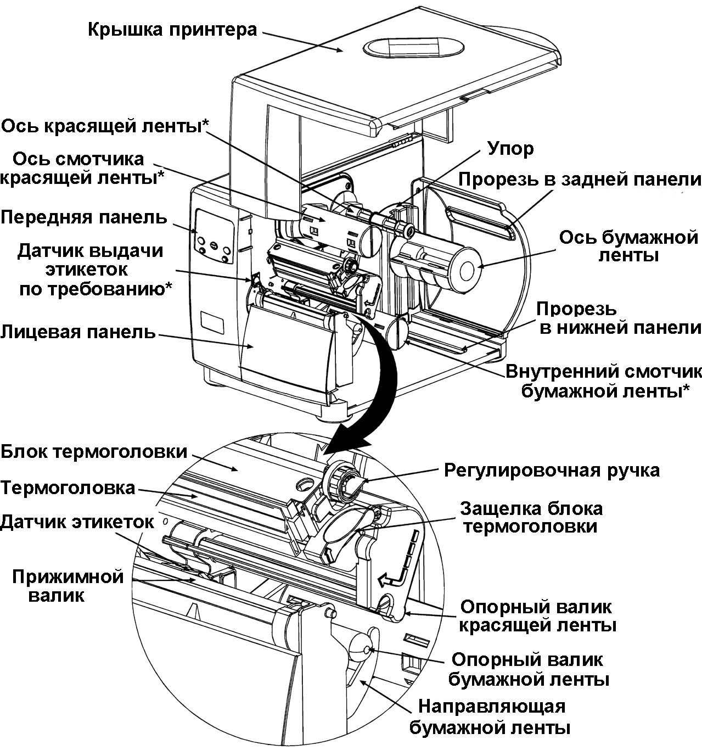
Принтер состоит из следующих ключевых компонентов:
Входной лоток (устройство подачи) – место, куда загружаются материалы для печати;
бумагопроводящий тракт – совокупность роликов и направляющих, которые транспортируют печатный носитель через принтер;
механизм печати – основной компонент, отвечающий за создание печатной продукции, включающий печатающую головку (для струйных принтеров), лазерный узел (для лазерных принтеров) или механизм печатающей головки (для матричных принтеров);
выходной лоток – место, куда отпечатанные страницы доставляются и собираются после их печати;
панель управления, позволяющая выбирать параметры печати, проверять уровень чернил или тонера, а также выполнять задачи по обслуживанию.

Slide 11
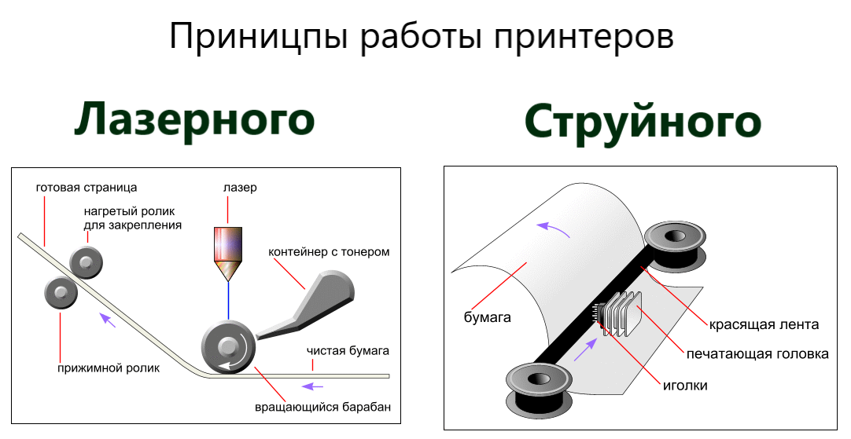
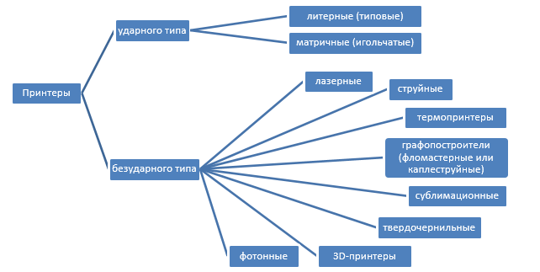
Принцип работы принтера основан на переводе цифровой информации с компьютера или другого цифрового устройства в физическую печатную форму посредством используемого механизма или технологии печати. В зависимости от используемого механизма нанесения информации на печатный носитель принтеры разделяются на 2 вида:

Slide 12
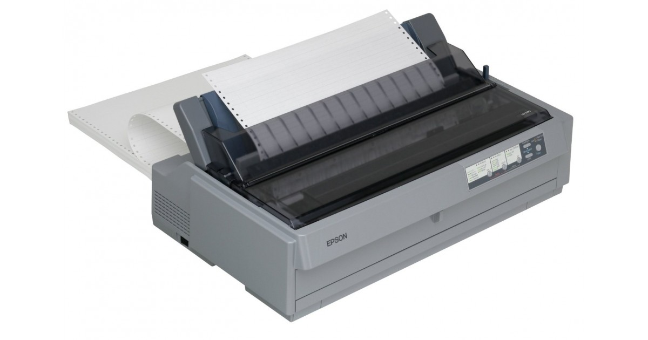
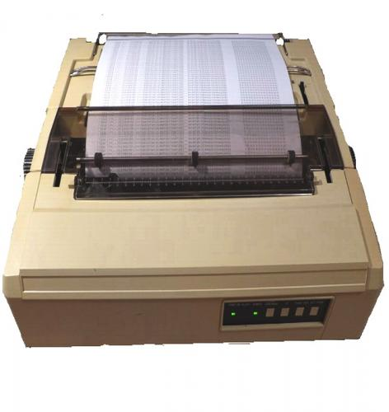
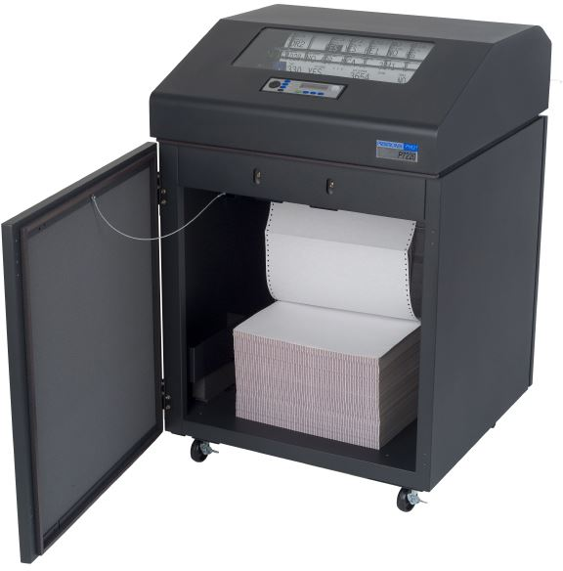
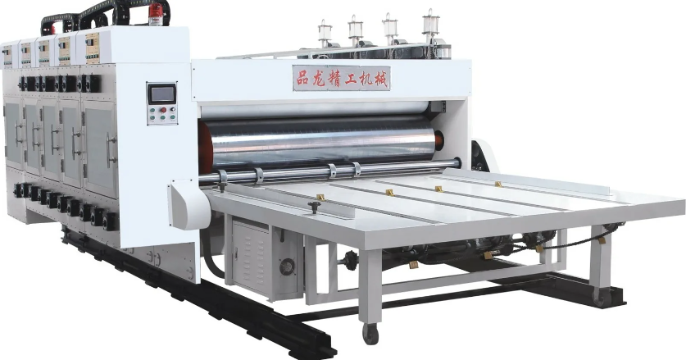
Принтеры ударного типа (ударные принтеры): матричные, лепестковые (ромашковые), линейные (барабанные) и цепные;

Slide 13
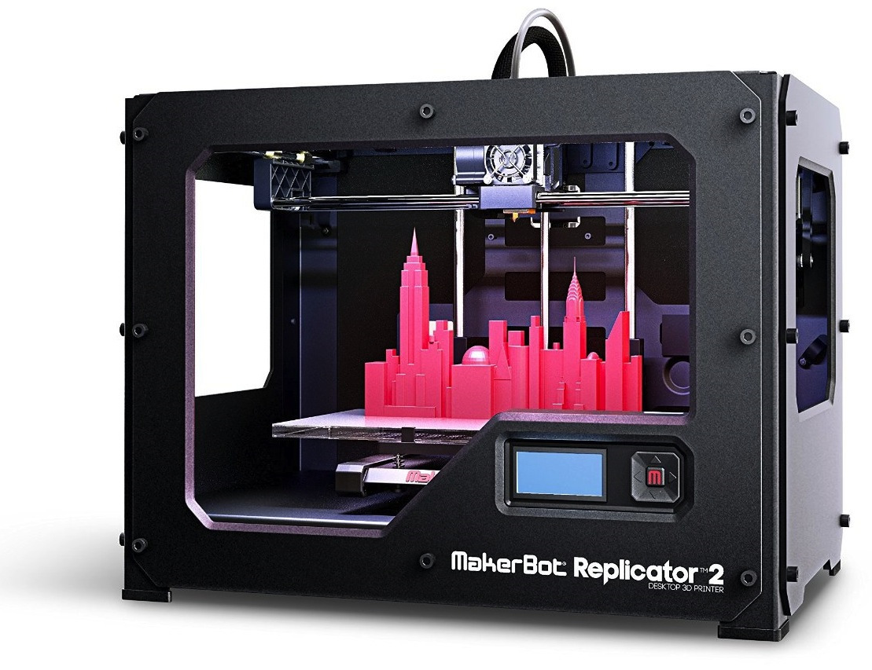
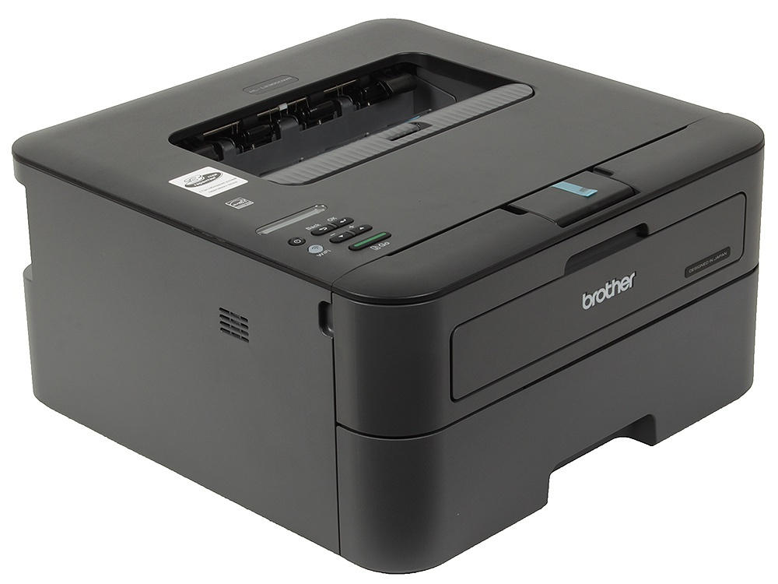
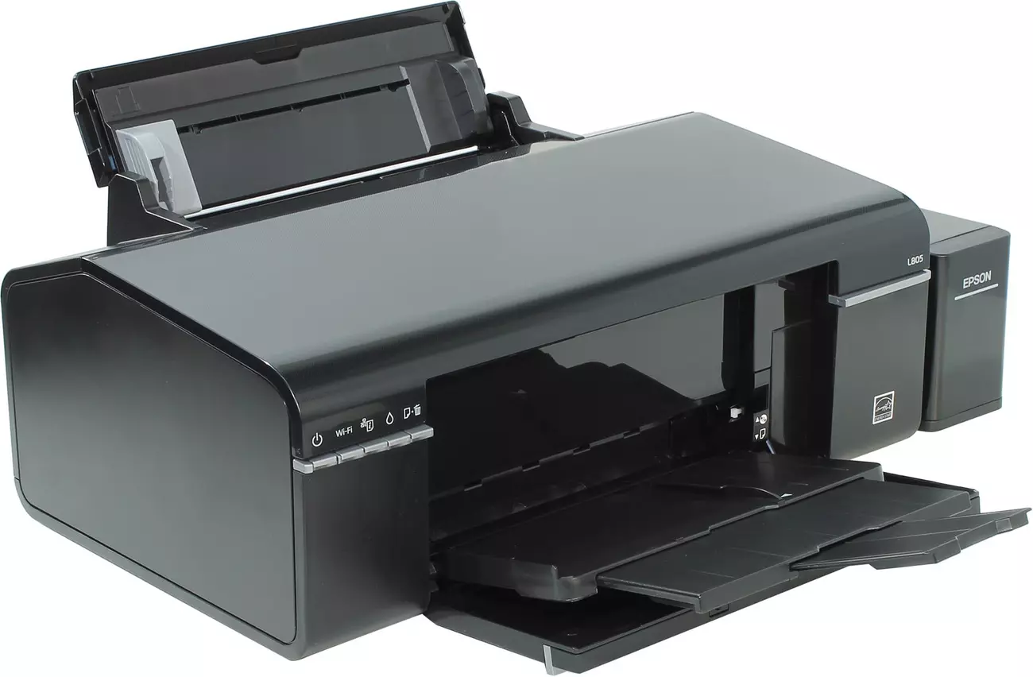
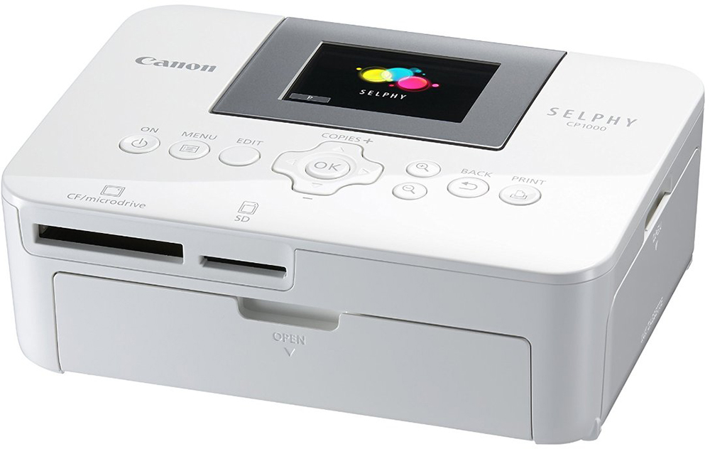
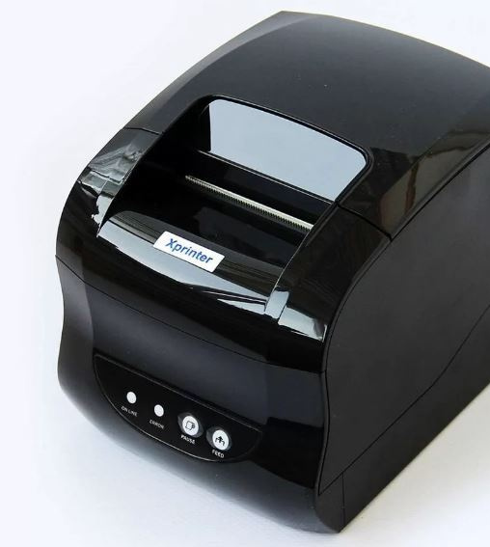
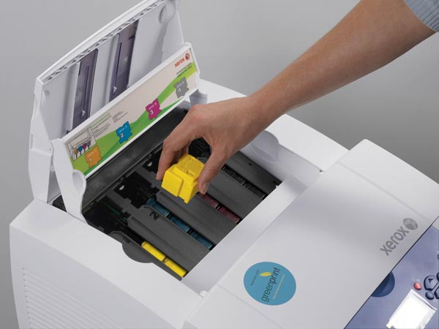
Принтеры безударного типа: 3D принтеры, лазерные, струйные, сублимационные, термальные, принтер с черными чернилами

Slide 14
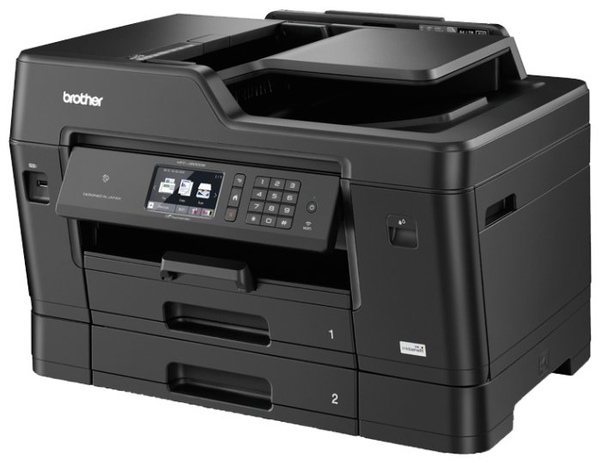
МФУ
Многофункциональное устройство — одновременно выполняет функции принтера, сканера и ксерокса. МФУ чаще используется в офисах, но есть также и компактные модели для дома. Существуют струйные и лазерные МФУ.

Slide 15
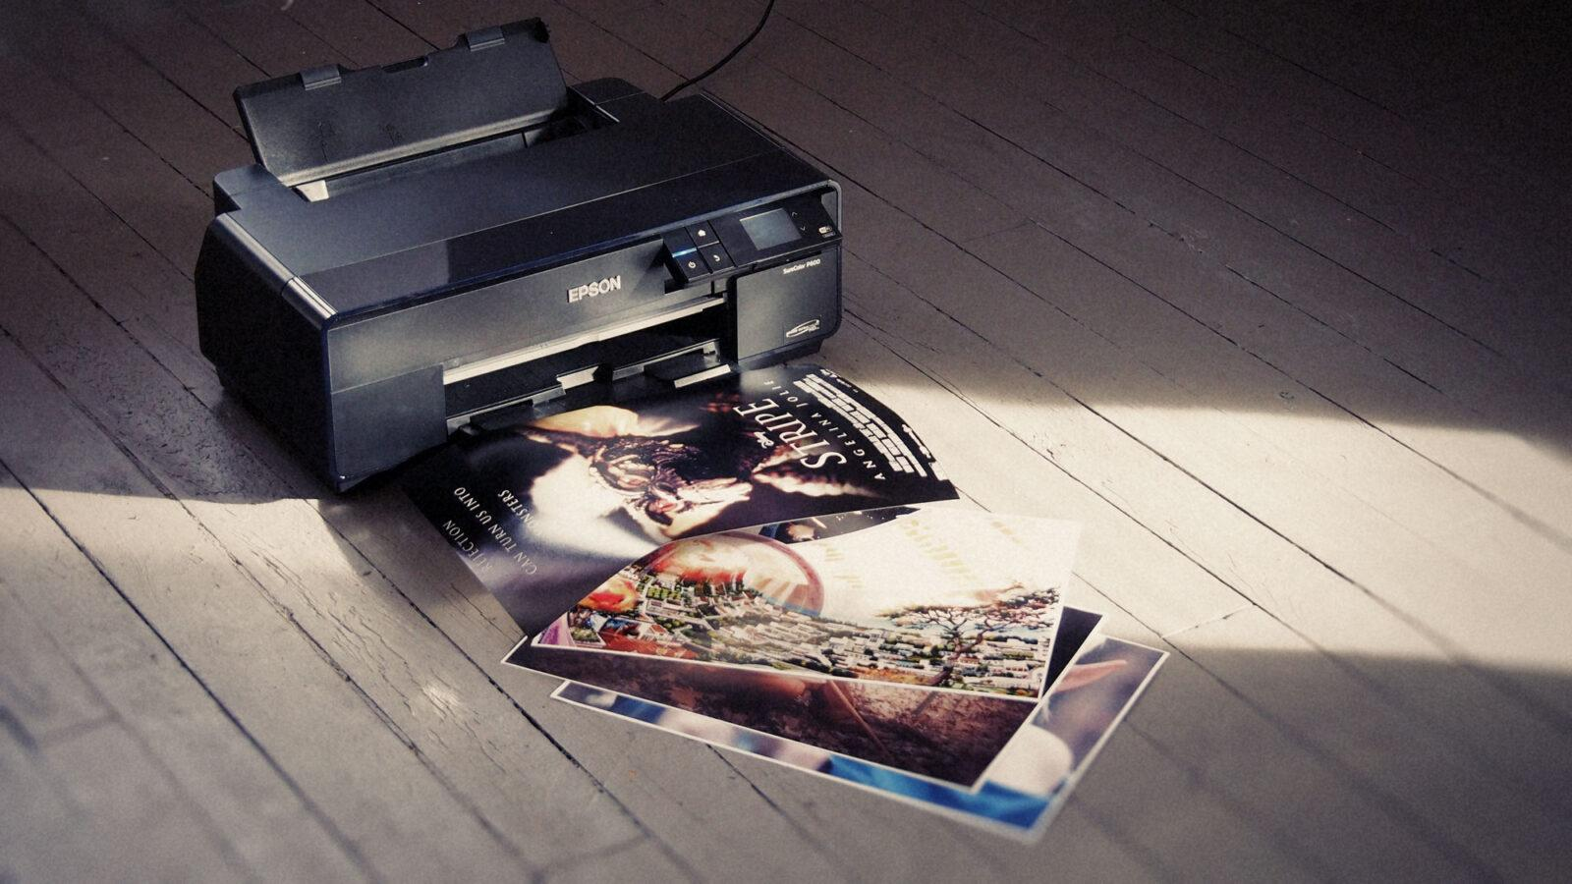
Вывод
Современные принтеры совершенно не похожи на свои первые аналоги ни по внешнему виду, ни по функционалу. Вполне возможно, что в ближайшем будущем производители этой техники продолжат удивлять нас новыми необычными открытиями.

